Slide 1
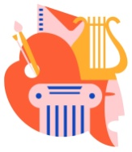
Мастер – класс «Использование фольклорных инструментов в аккомпанементе песен»
Преподаватель ОБПОУ «Курский колледж культуры»,
Почетный работник среднего профессионального образования Российской Федерации
Сергей Александрович Михеев.

Slide 2
Пение с инструментальным сопровождением имеет глубокие национальные корни.
Первыми исполнителями на Руси были скоморохи. Именно они начали активно использовать в качестве аккомпанемента различные музыкальные инструменты.

Slide 3
фольклорные инструменты в вокальных коллективах
Русская народная песня есть драгоценный образец народного творчества; ее самобытный, своеобразный склад, ее изумительно красивые мелодические обороты требуют глубочайшей музыкальной эрудиции, чтобы суметь приладить русскую песню к установившимся гармоническим законам, не искажая ее смысла и духа»
П. И. Чайковский.

Slide 4
Русская народная песня села Плехово Курской области «Пойду ль я, выйду ль я» Исполняют вокальная группа студентов 3 курса специальности Сольное и хоровое народное пение. ОБПОУ «Курский колледж культуры», преподаватель Скорова Н.И.
В прозвучавшем номере, в качестве аккомпанемента используются необычные музыкальные инструменты – кугиклы и свирель. Кугиклы здесь предствлены в качестве гармонической основы песни, а свирель колоритно , вариационно с использование различных украшений дополняет мелодию песни.
Этим номером мы показали, что народная песня может звучать в сочетании с различными музыкальными инструментами, а в данном случае использовали кугиклы как инструмент бытовавший в нашем регионе и в качестве мелодической основы использовалась свирель.

Slide 5
Под гусли пели, плясали, исполняли народные былины
Самый распространенный музыкальный инструмент под который скоморохи пели и играли были гусли звончатые.
Звучат гусли очень ярко, сильно. В этом плане с ними не может сравниться ни один струнный народный инструмент. Под аккомпанемент гуслей исполняли народные былины, песни северной традиции. Хорошо звучат хороводные, шуточные и плясовые песни и наигрыши.

Slide 6
Липецкие страдания. Исполняет студентка 4 курса специальности Сольное и хоровое народное пение. ОБПОУ «Курский колледж культуры» Мимонова В. преподаватель Горяинова О.В.
Коллективы обращаются к звучанию народного инструментария для того, чтобы сохранить необходимый этнический стиль и придать фольклорным произведениям региональный исполнительский колорит.
Кроме гуслей, необычайно популярными в качестве аккомпанирующих инструментов, были такие инструменты как трёхструнная домра, балалайка.
Народная балалайка - незаменимый участник народных гуляний, веселий. Искристая дробь, бравурное бряцание зажигало исполнение любой песни, частушки.

Slide 7
Гармонь
С появлением гармони русская песня зазвучала богаче и краше. Танцы, пляски, частушки, страдания приобрели дополнительные оттенки с новыми эмоциями и страстью. До сих пор гармонь является очень популярным и востребованным музыкальным инструментом. Гармонь хромка, это диатонический инструмент, который настраивается в тональности До, До диез, Ля. Гармонист может исполнять как чисто аккомпанемент, позволяя значительно разнообразить ее фактуру. Сольное исполнение на музыкальном инструменте одновременно с голосом придает песне полноту и насыщенность ансамблевого исполнения.

Slide 8
Рожки, жалейки
Народные духовые инструменты такие как владимирские рожки и жалейки так же хорошо слушаются в аккомпанементе фольклорного ансамбля.
Весенне-летние календарные песни и песни пастушеской тематики хорошо звучат в сопровождении владимирских рожков и жалеек, весенние заклички , волочебные и егорьевские песни – с глиняными свистульками, свирелями.

Slide 9
Нужно учитывать при подборе инструментального сопровождения народной песни
- удобство тональности для исполнения на фольклорных инструментах;
- функциональную особенность аккомпанирующего инструмента;
- тесситурные возможности голосов и удобство вокально-хорового звучания;
- Удобные ство вступления солиста или ансамбля;
- паузы для дыхания солиста или ансамбля (если не предусмотрено цепное дыхание);
- инструментальные проигрыши, необходимые для отдыха солиста (ансамбля);
- целесообразность мелодического движения инструментальных голосов сопровождения.

Slide 10
Функции фольклорных инструментов в песенном аккомпанементе
Гармонь выполняет основную роль аккомпанемента.
Бубен, ложки, рубель акцентируют слабую долю и добавляют метрическую четкость произведению.
- Трещотки подчёркивают плясовой характер песен.
- Бубен в сочетании с гармонью и балалайкой в шуточных произведениях – игривость содержания.
- Некоторые духовые инструменты, такие как окарина, свирель и жалейка, в сольном сопровождении могут выполнять мелодическую функцию. Это особенно проявляется в звучании жалеек, которые сливаются с тембром голосов певцов, тем самым обогащая палитру вокального звучания.

Slide 11
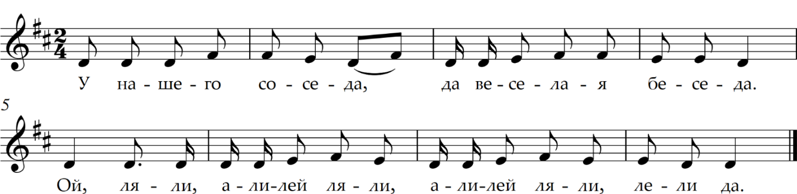
Работа над аккомпанементом р.н.п. Курской области «У нашего соседа, да веселая беседа». Исполняет вокальная группа студентов 4 курса специальности Сольное и хоровое народное пение ОБПОУ «Курский колледж культуры», Преподаватель Горяинова О.В.

Slide 12
Липецкие страдания, исполняет Студентка 4 курса ОБПОУ «Курский колледж культуры» Мимонова В.

Slide 13
литература
1.Бычков, В.В. Аранжировка аккомпанемента для оркестра и ансамбля русских народных инструментов. - М.: Сов.Россия, 1988 – 96с., - (Б- чка « В помощь худож. Самодеятельности» №18)
2.Попов, В.Б. О переложении для русских народных инструментов. - М.: Сов.Россия, 1986 – 96с., - (Б- чка « В помощь худож. Самодеятельности» № 20)

